Slide 1

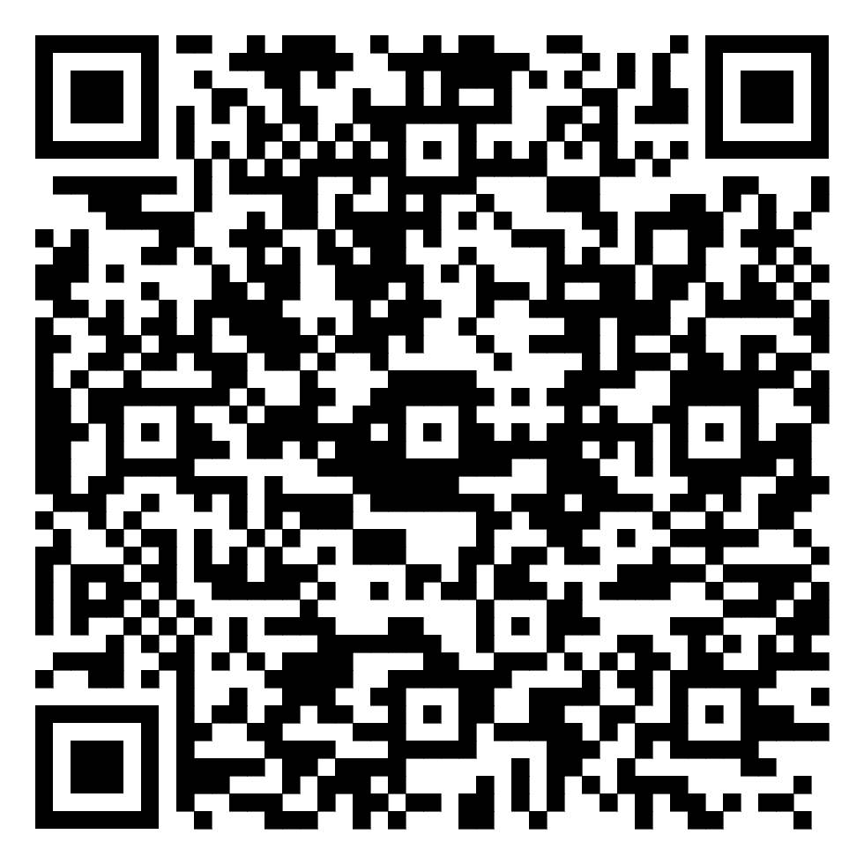
ДЕКЛАРАЦИОННАЯ КАМПАНИЯ 2026
Представление сведений о доходах,
расходах, об имуществе и обязательствах имущественного характера лицами, замещающими муниципальные должности и муниципальными служащими Ханты-Мансийского автономного округа – Югры
Управление профилактики коррупционных и иных правонарушений

Slide 2

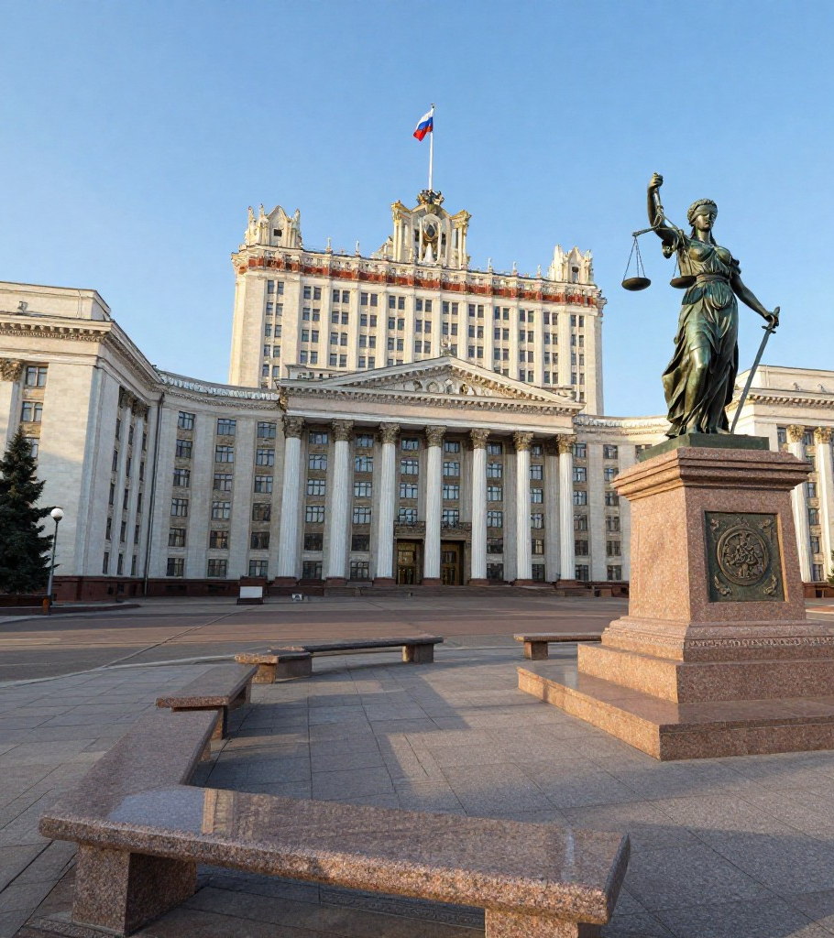
Декларационная кампания является ежегодной процедурой подачи сведений о доходах, расходах, об имуществе и обязательствах имущественного характера.
Ее цель – обеспечение прозрачности и предотвращение коррупции.
В 2026 году декларационная кампания проходит с учетом обновленных требований законодательства.
2

Slide 3


Нормативно-правовое регулирование на федеральном уровне
от 07.02.2011 № 6-ФЗ «Об общих принципах организации и деятельности контрольно-счетных органов субъектов Российской Федерации, федеральных территорий и муниципальных образований»
от 03.12.2012 № 230-ФЗ «О контроле за соответствием расходов лиц, замещающих государственные должности, и иных лиц их доходам» и др.
Федеральный закон
№ 505-ФЗ внёс изменения
в ключевые акты:
от 25.12.2008 № 273-ФЗ «О противодействии коррупции»
от 02.03.2007 № 25-ФЗ «О муниципальной службе в Российской Федерации»
Указом Президента РФ от 31.12.2025 № 1009 «Об изменении и признании утратившими силу некоторых актов Президента Российской Федерации» внесены изменения в Указы Президента Российской Федерации, которые регулируют порядок представления сведений о доходах.
3

Slide 4



Трансформация региональных нормативов в Югре
Закон Югры № 10-оз от 26.02.2026 адаптировал региональные правовые акты к федеральным стандартам, укрепляя антикоррупционное законодательство округа.
Изменения коснулись законов о мерах
по противодействию коррупции и о муниципальной службе
Ханты-Мансийского автономного округа – Югры
(от 20.07.2007 № 113-оз, от 25.09.2008 № 86-оз)
В целях приведения правовых актов автономного округа в соответствие с Указом Президента Российской Федерации от 31.12.2025 № 1009, Уполномоченным органом подготовлены проекты постановлений Губернатора автономного округа, предусматривающие, в том числе:
внесение изменений в постановление Губернатора автономного округа от 15.12.2009 № 198
«О представлении гражданами, претендующими на замещение должностей государственной гражданской службы Ханты-Мансийского автономного округа – Югры, и государственными гражданскими служащими Ханты-Мансийского автономного округа – Югры сведений о доходах, расходах, об имуществе и обязательствах имущественного характера»
признание утратившим силу постановления Губернатора автономного округа от 21.08.2013 № 106
«О Порядке размещения сведений о доходах, расходах, об имуществе и обязательствах имущественного характера отдельных категорий лиц и членов их семей на едином официальном сайте государственных органов Ханты-Мансийского автономного округа – Югры и предоставления этих сведений общероссийским и окружным средствам массовой информации для опубликования»
4

Slide 5




Особенности антикоррупционного регулирования в период СВО
Сохранение действия Указа № 968
Особые требования
Указ Президента от 29.12.2022 № 968 продолжает регулировать особые ограничения и обязанности для определённых граждан в период спецоперации.
Установлены уникальные антикоррупционные меры для лиц, задействованных в спецоперации, учитывая специфические риски и обстоятельства.
Законодательная устойчивость
Несмотря на обновления других документов, нормы Указа сохраняют юридическую силу, обеспечивая стабильность правового регулирования.
5

Slide 6
Категории лиц, которые обязаны представить сведения о доходах
граждане, претендующие на замещение должностей муниципальной службы, включенных в соответствующие перечни;
граждане, претендующие на замещение муниципальных должностей;
муниципальные служащие, претендующие на замещение должностей муниципальной службы, включенных в соответствующие перечни;
муниципальные служащие, включенные в соответствующий перечень, в случае возникновения оснований для представления сведений о расходах в соответствии с Федеральным законом от № 230-ФЗ – не позднее 30 апреля года, следующего за годом, в котором возникли такие основания;
лица, замещающие муниципальные должности, в случае возникновения оснований для представления сведений о расходах в соответствии с Федеральным законом № 230-ФЗ – не позднее 30 апреля года, следующего за годом, в котором возникли такие основания.
6

Slide 7


Основные критерии для декларирования расходов
Обязанность декларирования возникает при сделках, сумма которых превышает совокупный доход за три предшествующих года (2022, 2023, 2024), включая доходы служащего, супруга и несовершеннолетних детей.
В перечень лиц, обязанных декларировать, входят муниципальные служащие, лица, замещающие муниципальные должности, и члены их семей (супруг (супруга) и несовершеннолетние дети).
Учитываются сделки по приобретению земельного участка, другого объекта недвижимости, транспортного средства, ценных бумаг (долей участия, паев в уставных (складочных) капиталах организаций), цифровых финансовых активов, цифровой валюты
7

Slide 8


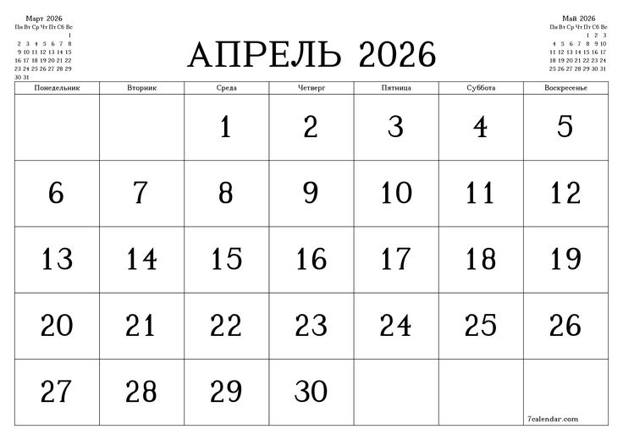
срок для подачи справок о доходах и расходах лицами, указанными в законодательстве
До 30 апреля
Федеральный закон № 273-ФЗ, положения законодательства Югры
С 1 по 31 мая 2026 года
Период уточнения и внесения корректировок в ранее поданные сведения.
8

Slide 9

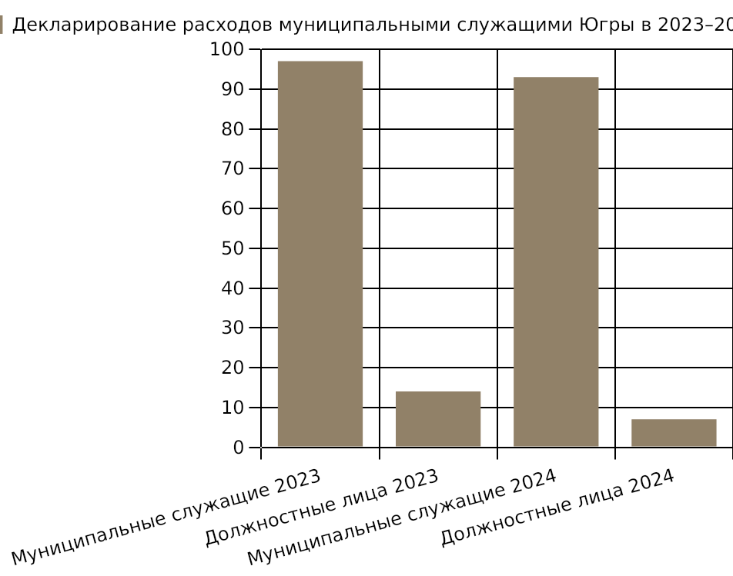
Динамика подачи сведений о расходах за 2023-2024 годы
Тенденция отражает стабилизацию по подаче сведений о расходах среди муниципальных служащих и лиц, замещающих муниципальные должности автономного округа
По данным ГИС УК Югры в 2024 году 93 муниципальных служащих и 7 лиц, замещающих муниципальные должности автономного округа представили сведения о расходах, в 2023 году – 97 и 14 соответственно
ГИС УК Югры, 2024
9

Slide 10


Пример 1: сделка с автомобилем, превышающая доход
Для совершения сделки использованы следующие средства:
личные накопления – 1 000 000,00 руб.
доход от продажи имущества – 4 000 000,00 руб.
кредитные средства – 2 000 000,00 руб.
В 2025 году супругой служащего совершена сделка по приобретению автомобиля на сумму
7 000 000,00 руб.
Общий доход служащего, его супруги и несовершеннолетних детей за 2022, 2023 и 2024 годы составил 6 500 000,00 руб.
В данном случае служащий обязан представить сведения.
10

Slide 11


Пример 2: совместная покупка квартиры в долевом строительстве
Условия приобретения квартиры:
1) Заключен договор участия в долевом строительстве.
2) Срок сдачи квартиры 2028 год.
3) По условиям договора у каждого супруга 1/2 доли в собственности квартиры (после ее сдачи).
4) Для совершения сделки использованы следующие средства:
личные накопления – 1 000 000,00 руб.
материнский капитал – 600 000,00 руб.
доход от продажи имущества – 1 100 000,00 руб.
ипотечные средства – 3 000 000,00 руб.
5) Денежные средства расположены на счете эскроу.
В 2025 году служащим и его супругой совершена сделка по приобретению квартиры на сумму 5 700 000,00 руб. по договору участия в долевом строительстве.
Общий доход служащего, его супруги и несовершеннолетних детей за 2022, 2023 и 2024 годы составил 5 500 000,00 руб.
В данном случае служащий обязан представить сведения.
11

Slide 12


Пример 3: множественные сделки и совокупный доход
Общий доход служащего, его супруги и несовершеннолетних детей за 2022, 2023 и 2024 годы составил 6 500 000,00 руб.
Условия приобретения квартиры супругом:
1) Заключен договор участия в долевом строительстве.
2) Срок сдачи квартиры 2028 год.
3) По условиям договора супруг будет являться собственником квартиры (после ее сдачи).
4) Для совершения сделки использованы следующие средства:
личные накопления – 1 000 000,00 руб.
доход от продажи имущества – 1 000 000,00 руб.
ипотечные средства – 3 000 000,00 руб.
5) Денежные средства расположены на счете эскроу.
Для совершения сделки по приобретению служащим автомобиля использованы следующие средства:
личные накопления – 1 000 000,00 руб.
денежные средства, полученные от матери в порядке дарения – 1 000 000,00 руб.
В 2025 году супругом служащего (единственным заемщиком) совершена сделка по приобретению квартиры на сумму 5 000 000,00 руб. по договору участия в долевом строительстве. В этом же году служащим совершена сделка по приобретению автомобиля на сумму 2 000 000,00 руб.
Общая сумма сделок поставила 7 000 000,00 руб.
В данном случае служащий обязан представить сведения.
12

Slide 13
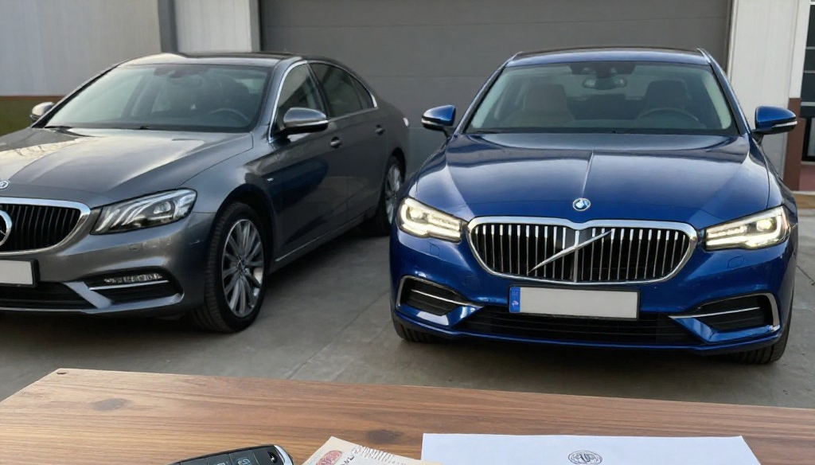
Пример 4: продажа и последующая покупка автомобиля
Общий доход служащего, его супруги и несовершеннолетних детей за 2022, 2023 и 2024 годы составил 7 500 000,00 руб.
Для совершения сделки по приобретению служащим автомобиля использованы следующие средства:
денежные средства, полученные от продажи автомобиля в 2025 году –
8 000 000,00 руб.
В 2025 году служащим совершена сделка по продаже автомобиля на сумму 9 000 000,00 руб.
В этом же году служащим приобретен автомобиль на сумму 8 000 000,00 руб.
В данном случае служащий обязан представить сведения, в связи с тем, что доход, полученный от продажи автомобиля в 2025 году, не учитывается при совершении сделок по приобретению имущества в 2025 году.
13

Slide 14

Пример 5: сделки несовершеннолетнего ребёнка
Условия купли-продажи автомобилей:
1) В феврале 2025 года А. приобрел автомобиль на сумму 3 000 000,00 руб. (источник дохода – денежные средства, полученные по договору дарения от бабушки в 2025 году).
2) В ноябре 2025 года А. продал указанный автомобиль за 3 500 000 руб.
3) В ноябре 2025 года А. приобрел автомобиль за 3 500 000,00 руб.
В 2025 году несовершеннолетним ребенком (17 лет) А. служащего совершены сделки по приобретению двух автомобилей на общую сумму 6 500 000,00 руб.
Общий доход служащего, его супруги и несовершеннолетних детей за 2022, 2023 и 2024 годы составил 6 000 000,00 руб.
В данном случае служащий обязан представить сведения
в связи с тем, что несовершеннолетним ребенком А. совершены две сделки по приобретению автомобилей (на сумму
3 000 000,00 руб. и 3 500 000,00 руб.), а доход, полученный от бабушки в дар в 2025 году, не учитывается при совершении сделок по приобретению имущества в 2025 году.
14

Slide 15


Пример 6: сделка в пределах дохода
Для совершения сделки использованы следующие средства:
личные накопления – 1 000 000 руб.
кредитные средства – 2 000 000 руб.
В 2025 году служащим совершена сделка
по приобретению автомобиля на сумму
3 000 000,00 руб.
Общий доход служащего, его супруги и несовершеннолетних детей за 2022, 2023 и 2024 годы составил 4 500 000,00 руб.
В данном случае служащий
НЕ обязан представить сведения.
15

Slide 16

Пример 7: получение квартиры, расходы ранее учтены
Условия приобретения квартиры:
1) Заключен договор долевого участия.
2) Срок сдачи квартиры 2025 год.
3) Для совершения сделки использованы следующие средства:
личные накопления – 1 000 000,00 руб.
материнский капитал – 600 000,00 руб.
доход от продажи имущества – 1 100 000 руб.
ипотечные средства – 3 000 000,00 руб.
4) Денежные средства до сдачи квартиры расположены на счете эскроу.
В 2025 году служащему передана в собственность квартира, приобретенная им в 2024 году по договору участия в долевом строительстве на сумму 5 700 000,00 руб.
Общий доход служащего, его супруги и несовершеннолетних детей за 2022, 2023 и 2024 годы составил 5 500 000,00 руб.
В данном случае служащий НЕ обязан представить сведения, так как расходы совершены в 2024 году. Обязанность по представлению сведений о доходах была у служащего в 2025 году (за отчетный период 2024 года).
16

Slide 17

Форма справки: нормативное оформление
Отчетный период – 2025 год
Отчетная дата 31.12.2025
Форма справки о доходах, расходах, имуществе и обязательствах утверждена Указом Президента РФ № 460 от 23 июня 2014 года.
Заполнение справки осуществляется с использованием специализированного программного обеспечения «Справки БК» версии 2.5.5
(доступно на официальном сайте Президента Российской Федерации)
Программа обеспечивает корректность заполнения, учет всех обязательных данных и необходимой информации
17

Slide 18



Структура данных, отражаемых в справке о доходах
Доходы и имущественные показатели
В справке учитываются все виды доходов: заработная плата, пенсии, дивиденды, авторские гонорары и другие источники. Отражается недвижимое имущество, транспортные средства, ценные бумаги и цифровые активы.
Обязательства имущественного характера
В разделе обязательств указываются данные о крупных кредитах свыше 500 тысяч рублей, договорах лизинга и поручительствах, что позволяет контролировать имущественные обязательства служащего и его семьи.
18

Slide 19
Особенности заполнения раздела 2 справки о доходах
Особое внимание нужно обратить на заполнение графы «Источник получения средств, за счет которых приобретено имущество»
Указываются все доходы, за счет которых совершена сделка.
Например, сумма сделки составила 7 600 000,00 руб.
Доход, за счет которого совершена сделка:
3 000 000,00 р. – доход, полученный от продажи земельного участка, расположенного по адресу Х (обратите внимание на наличие данного участка в предыдущей справке, а также на соразмерность цены)
3 000 000,00 р. – накопления за предыдущие годы (обратите внимание на сумму дохода, полученного в предыдущих периодах, а также на остатки на счетах)
1 600 000,00 р. – кредитные средства (обратите внимание на заполнение раздела 6.2 справки, целесообразно запросить копию кредитного договора)
19

Slide 20

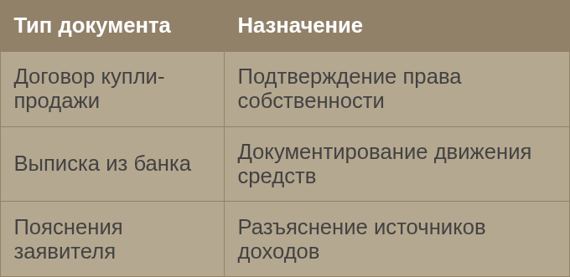
Документы к справке
Таблица содержит список ключевых документов, необходимых для подтверждения сведений в справке.
Полное комплектование документов является обязательным для приёма и проверки справки, отсутствие вызывает возврат или доработку.
Уполномоченный орган Ханты-Мансийского автономного округа – Югры
20

Slide 21
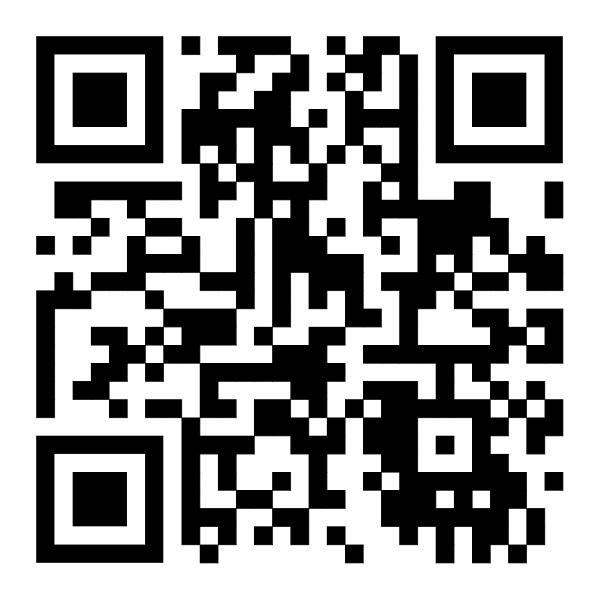
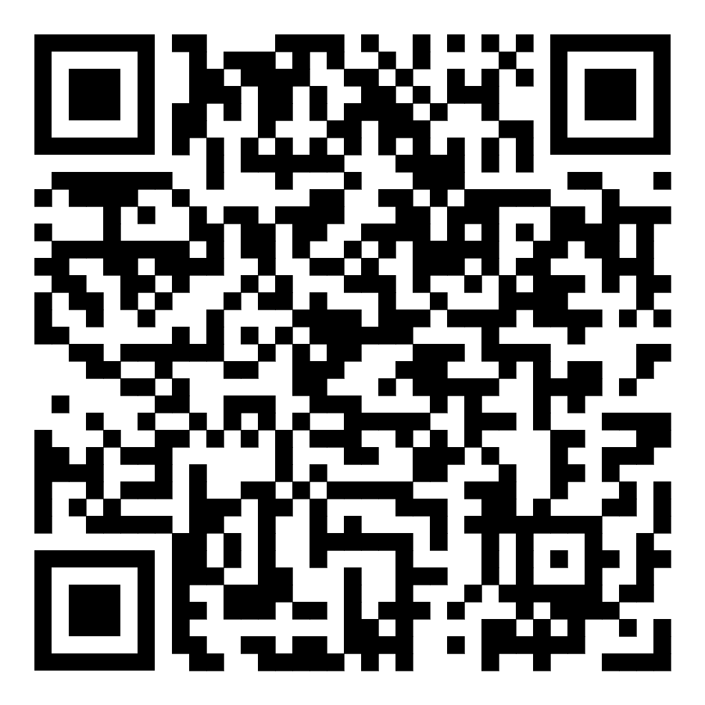
Внедрение цифровых технологий: подача сведений муниципальными служащими и лицами, замещающими муниципальные должности
Обязательная подача сведений осуществляется через личный кабинет на портале «Команда Югры».
Подача справок на бумажном носителе в уполномоченный орган обязательная для лиц, замещающих муниципальные должности
Для удобства служащих разработаны подробные инструкции, доступные в разделе «Антикоррупционная деятельность» на сайте Департамента
Для подписания электронных документов применяется мобильное приложение «Госключ» или или с помощью сервиса по работе с криптографией, установленного на автоматизированном рабочем месте
В целях недопущения нарушений требований Федерального закона от 06.04.2011 № 63-ФЗ «Об электронной подписи» рекомендуется оформить сертификат усиленной квалифицированной электронной подписи в мобильном приложении «Госключ»
21

Slide 22
Контроль за расходами
Контроль за соответствием расходов муниципальных служащих их доходам
(далее – контроль за расходами)
осуществляет Уполномоченный орган
Основанием для принятия решения об осуществлении контроля является достаточная информация о том, что служащим, его супругой (супругом) и (или) несовершеннолетними детьми в течение отчетного периода совершены сделки (совершена сделка) по приобретению земельного участка, другого объекта недвижимости, транспортного средства, ценных бумаг (долей участия, паев в уставных (складочных) капиталах организаций), цифровых финансовых активов, цифровой валюты на общую сумму, превышающую общий доход за три последних года, предшествующих отчетному периоду.
Указанная информация в письменной форме может быть представлена в установленном порядке, в том числе, ответственными сотрудниками кадровых подразделений.
Контроль за расходами включает в себя определение соответствия расходов данного лица, а также расходов его супруги (супруга) и несовершеннолетних детей по каждой сделке по приобретению земельного участка, другого объекта недвижимости, транспортных средств, ценных бумаг (долей участия, паев в уставных (складочных) капиталах организаций), цифровых финансовых активов, цифровой валюты их общему доходу.
22

Slide 23
Ответственность за нарушения законодательства
Непредставление сведений о доходах (в случае наличия такой обязанности) является основанием для увольнения в связи с утратой доверия.
В случае, если в ходе осуществления контроля за расходами выявлены обстоятельства, свидетельствующие о несоответствии расходов служащего, а также расходов его супруги (супруга) и несовершеннолетних детей их общему доходу, материалы, полученные в результате осуществления контроля за расходами, в трехдневный срок после его завершения направляются в органы прокуратуры Российской Федерации.
При выявлении в ходе осуществления контроля за расходами, Генеральный прокурор Российской Федерации или подчиненные ему прокуроры, обращаются в суд с заявлением об обращении в доход Российской Федерации земельных участков, других объектов недвижимости, транспортных средств, ценных бумаг (долей участия, паев в уставных (складочных) капиталах организаций), цифровых финансовых активов, цифровой валюты, в отношении которых данным лицом не представлено сведений, подтверждающих их приобретение на законные доходы, или об обращении в доход Российской Федерации денежной суммы, эквивалентной стоимости такого имущества, если его обращение в доход Российской Федерации невозможно.
23

Slide 24
Реестр по утрате доверия
Федеральный закон от 25.12.2008 № 273-ФЗ «О противодействии коррупции»
Постановление Правительства Российской Федерации от 05.03.2018 № 228
«О реестре лиц, уволенных в связи с утратой доверия»
Распоряжение Правительства Ханты-Мансийского автономного округа – Югры
от 15.05.2018 № 217-рп «О реализации постановления Правительства Российской Федерации от 05 марта 2018 года № 228 «О реестре лиц, уволенных в связи с утратой доверия»
Сведения об увольнении (о прекращении полномочий) лица в связи
с утратой доверия за совершение коррупционного правонарушения подлежат включению в реестр лиц, уволенных в связи с утратой доверия, сроком на пять лет с момента принятия акта, явившегося основанием для включения в реестр.
24

Slide 25
Реестр по утрате доверия
Сведения в отношении лиц, замещавших муниципальные должности, должности муниципальной службы органов местного самоуправления, должности руководителей муниципальных учреждений автономного округа, подлежащих внесению в реестр, направляются на имя заместителя Губернатора, руководителя Аппарата Губернатора, Правительства автономного округа.
Также подлежат включению сведения в отношении лиц, замещавших (занимавших) иные должности в муниципальном образовании, к которым применено дисциплинарное взыскание в виде увольнения в связи с утратой доверия
Информацию необходимо направить в течение 10 рабочих дней со дня принятия акта об увольнении (о прекращении полномочий) в связи с утратой доверия за совершение коррупционного правонарушения.
25

Slide 26
Реестр по утрате доверия (статистика Югра)
2024 год – 13 человек включено в реестр по утрате доверия, из них:
3 – муниципальный служащий
5 – лицо, замещающее муниципальную должность (глава – 3, депутаты – 2)
2 – государственный гражданский служащий
3 – руководитель учреждения
2025 год – 16 человек включено в реестр по утрате доверия, из них:
3 – муниципальный служащий
9 – лицо, замещающее муниципальную должность (глава – 2, депутаты – 7)
1 – государственный гражданский служащий
3 – руководитель учреждения
2026 год – 8 человек включено в реестр по утрате доверия, из них:
текущий период 2 – муниципальный служащий
1 – лицо, замещающее муниципальную должность (глава – 1)
0 – государственный гражданский служащий
2 – руководитель учреждения
3 – сотрудник учреждения
26

Slide 27

До настоящего времени Министерством труда и социальной защиты Российской Федерации не доведены методические рекомендации по вопросам представления сведений о доходах, расходах, об имуществе и обязательствах имущественного характера и заполнения соответствующей формы справки в 2026 году (за отчетный период 2025 года).
При их поступлении в Уполномоченный орган, они будут направлены в Ваш адрес.
27

Slide 28
1. Необходимо ли депутатам представлять сообщения о несовершении сделок в отчетном периоде?
Ответ:
Нет, сообщения не представляются
2. Необходимо ли представлять справку о доходах в случае перевода внутри структурного подразделения на должность, которая предусмотрена перечнем, если служащий также замещает должность, которая в перечне.
Ответ:
В данном случае служащий представляет сведения
3. При переводе на должность муниципальной службы сведения о доходах предоставляются посредством ГИС УК Югры?
Ответ:
В данном случае служащий представляет сведения
на бумажном носителе
28

Slide 29
4. У служащего есть обязанность по предоставлению расходов до 30 апреля, вместе с тем, в марте месяце у него будет перевод с должности главного на должность специалиста-эксперта (обе должности в перечне). Правильно ли мы понимаем, что у него возникает обязанность по сдаче 2-х справок о доходах (как кандидат и в рамках декларационной кампании)? И еще момент, должен ли он отражать расходы во 2 разделе в справке о доходах, которую сдает при переводе? (в методических рекомендациях за 2024 год такие кандидаты раздел расходы не заполняют)
Ответ:
Служащий представляет справку при переводе на должность
как кандидат, при этом 2 раздел не заполняет.
При совершении сделки по 230-ФЗ служащий представляет справку до 30.04.2026
5. Если в 2025 году имущество (1/2 квартиры, ½ зем. участка, машина) получено супругом в порядке наследования, нужно ли предоставлять справку или нет?
Ответ:
Нет. В данном случае справка не представляется
29

Slide 30
6. В случае, когда должность, которую замещал муниципальный служащий, была не коррупционной, но в результате организационно-штатных мероприятий наименование должности изменилось (например, с ведущего специалиста на главного специалиста) и должность стала коррупционной и включена в перечень коррупционных должностей, нужно представлять справку о доходах?
Ответ:
Служащий представляет справку при переводе на должность
7. В случае безвозмездного приобретения имущества (по наследству, брачному договору, договору дарения, программе переселения с аварийного жилья) рыночная стоимость, которого превышает доходы за 3 года предшествующих к году получения имущества, нужно представлять справку о доходах?
Ответ:
В данном случае справка не представляется, так как не понесены расходы
30

Slide 31
8. В 2025 приобретен новый автомобиль за 5 миллионов рублей, доход за 2022, 2023, 2024 составил 3 миллиона рублей, перед покупкой был продан автомобиль который ранее, был в собственности за 2 миллиона рублей – эта сумма была направлена на покупку нового автомобиля.
В этом случае нужно представлять справку о доходах, ведь расходы превысили доходы за 3 года предшествующих отчетному году и как отразить в справке, что сумма от продажи автомобиля в 2025 году направлена на приобретение нового автомобиля?
Ответ:
Справку необходимо представить до 30.04.2026.
В разделе 1 справки указать доход от продажи автомобиля.
В разделе 2 справки указать источник получения
средств, за счет которых приобретено имущество.
9. Как отразить в справке, например, когда совершил расходы (приобрел имущество) в декабре отчетного года, превышающие доходы за 3 года предшествующие к отчётному году, но при этом доходы за 11 месяцев отчетного периода также были направлены на приобретение имущество?
Ответ:
В разделе 2 справки указать источник получения
средств, за счет которых приобретено имущество.
31

Slide 32
10. Нужно ли по окончании декларационной компании 2026 года осуществлять предварительную сверку с регистрирующими органами по муниципальным служащими, у которых отсутствуют основания по предоставлению сведений о доходах за 2025 год? Если да, каким образом?
11. Вопрос от ответственного по профилактике коррупционных правонарушений: Возможен ли доступ органов местного самоуправления к ГИС ПОСЕЙДОН для осуществления анализа сведений о доходах, об имуществе и обязательствах имущественного характера (расходах), а также соблюдения ограничений, запретов и требований муниципальными служащими (гражданами), установленных в целях противодействия коррупции? Или мы можем такой анализ осуществлять через вас, то тогда хотелось бы знать алгоритм действий.
32

Slide 33
12. В соответствии с пунктом 1.2 части 1 Федерального закона от 25.12.2008 № 273-ФЗ «О противодействии коррупции» (в редакции от 28.12.2025) граждане, претендующие на замещение должностей муниципальной службы, включенных в перечни, установленные нормативными правовыми актами Российской Федерации, и должности главы местной администрации по контракту.
При этом, положениями подпунктов 5 и 5.1 пункта 1 статьи 8.1 Закона Ханты-Мансийского автономного округа – Югры от 25.09.2008 № 86-оз «О мерах по противодействию коррупции в Ханты-Мансийском автономном округе – Югре» предусмотрено, что сведения о своих доходах, об имуществе и обязательствах имущественного характера, а также о доходах, об имуществе и обязательствах имущественного характера своих супруги (супруга) и несовершеннолетних детей обязаны представлять: лица, замещающие должности муниципальной службы, включенные в перечни, утвержденные муниципальными правовыми актами, и должность главы местной администрации по контракту;
лица, замещающие должности муниципальной службы, претендующие на замещение должностей муниципальной службы, включенных в перечни, утвержденные муниципальными правовыми актами;
На основании изложенного, вопрос:
Соответствующий перечень должностей муниципальной службы все-таки должен быть утвержден муниципальным правовым актом или нормативными правыми актами РФ ?
Ответ:
муниципальный правовой акт
33

